Slide 1
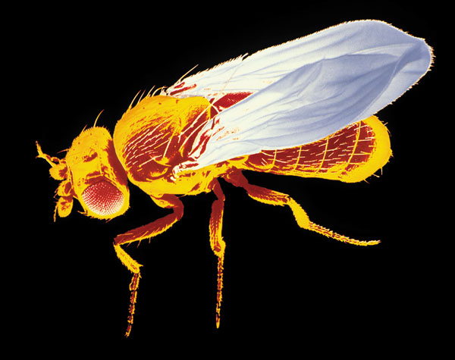
Насекомые.
Выберете правильное суждение.
Спасов Валентин Вячеславович
Учитель биологии
МБОУ лицей №4

Slide 2
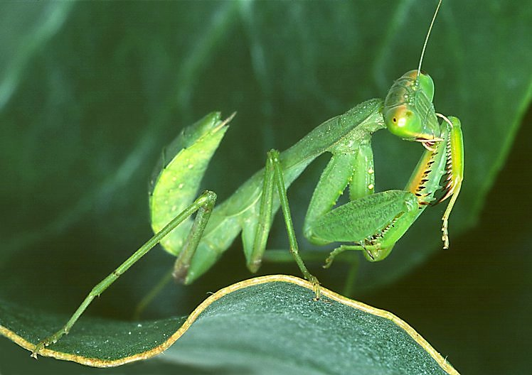
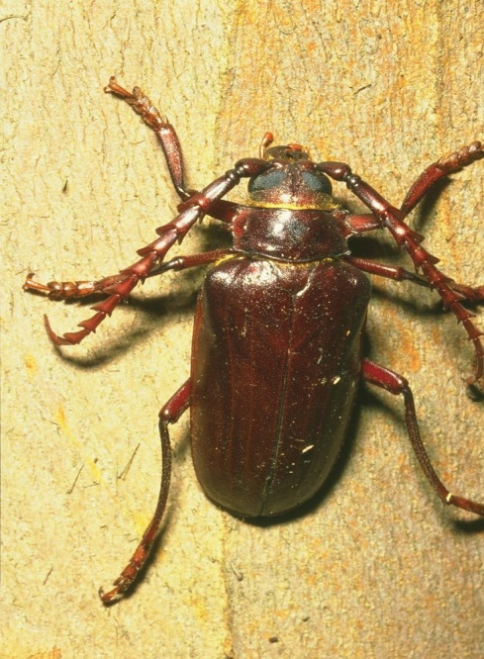
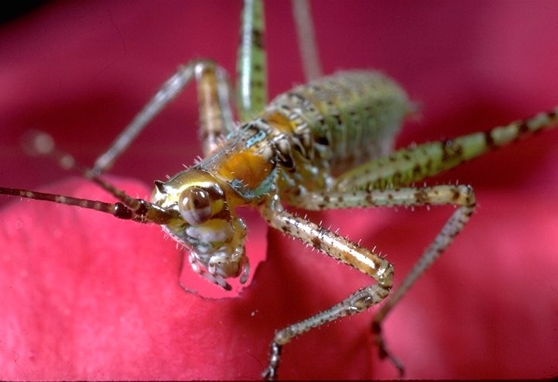
1. К насекомым относятся все трахейнодышащие членистоногие, имеющие по три пары ног.
2. Пауки, как вши и блохи – бескрылые насекомые.
3. У всех насекомых тело состоит из головы груди и брюшка.
4. Насекомые живут не только на суше, но и в воде.
5. Ноги у насекомых находятся на груди и на брюшке.
6. У всех летающих насекомых имеется по две пары крыльев.
7. Насекомые едят всё , что содержит органические вещества, некоторые из них – даже перья, шерсть и древесину.

Slide 3
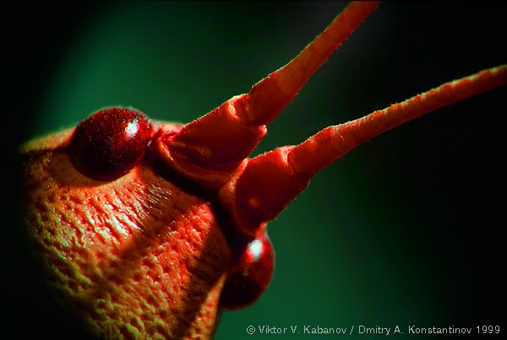
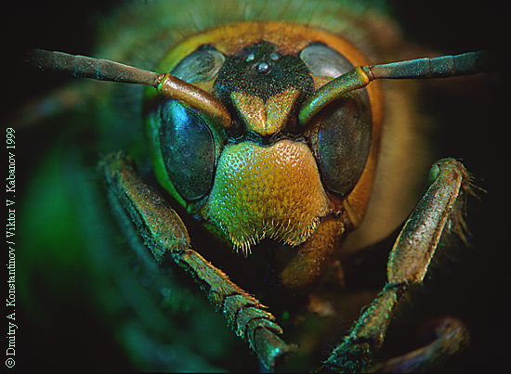
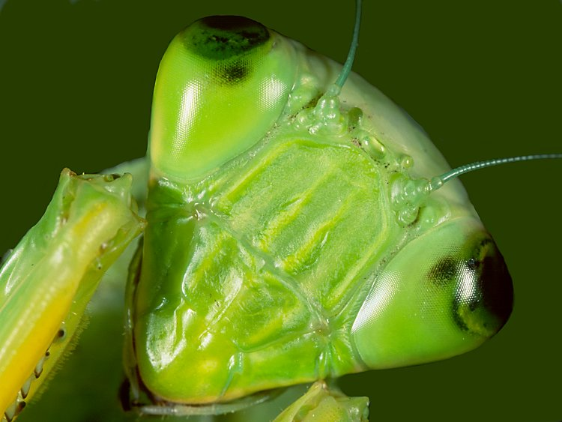
8. Наряду со сложными глазами у многих хорошо летающих насекомых имеется по 2 или 3 простых глазка.
9. У насекомых, как и у ракообразных, по 2 пары усиков.
10. Усики насекомых органы обоняния.
11. Усики насекомых могут быть нитевидными, перистыми, веерообразными и другими.
12. Основная дыхательная система насекомых – трахеи.
13. У насекомых живущих в воде развито жаберное дыхание.

Slide 4
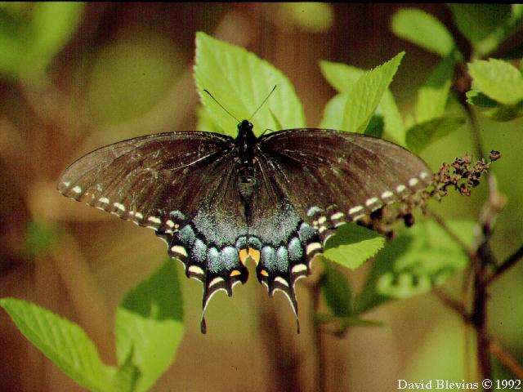
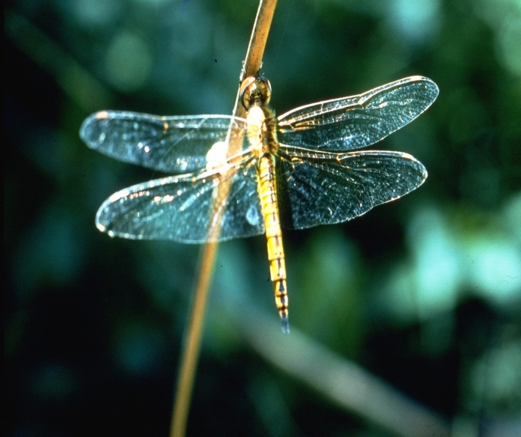
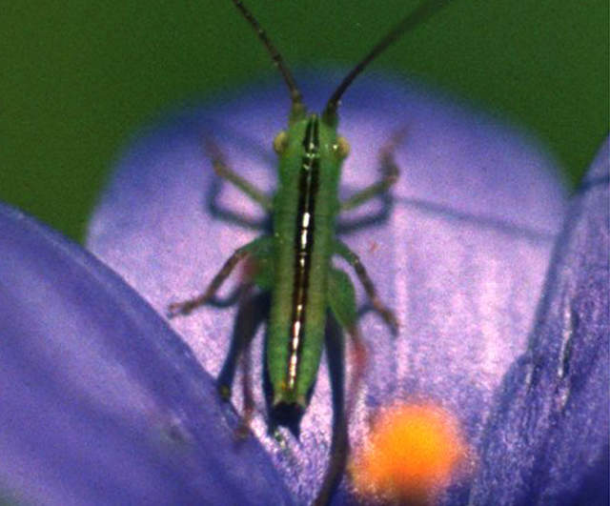
14. Среди беспозвоночных только насекомые имеют жировое тело.
15. Органы выделения насекомых – мальпигиевы сосуды.
16. Мальпигиевы сосуды открываются наружу рядом с анальным отверстием.
17. Кровь насекомых течёт только по кровеносным сосудам.
18. Кровяная жидкость насекомых (гемолимфа) бесцветная.
19. У большинства насекомых сердце трубчатое.

Slide 5
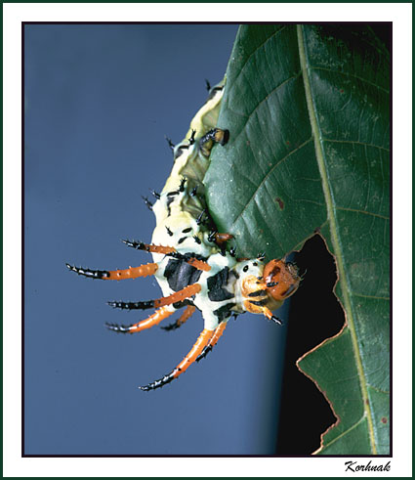
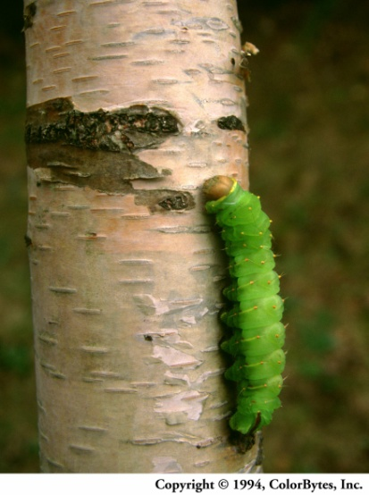
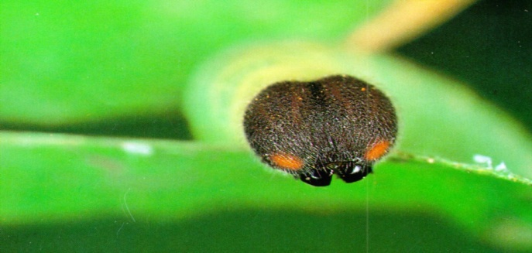
20. Все насекомые, развивающиеся из яиц, проходят стадию личинки и стадию куколки.
21. Вышедшие из куколки насекомые растут и несколько раз линяют.
22. Взрослые насекомые дышат атмосферным воздухом.
23. Личинки комаров и личинки других насекомых, развивающиеся в воде, дышат растворённым в воде кислородом.
24. Насекомые, за редким исключением раздельнополые животные.
25. Самца от самки по внешнему виду у насекомых отличить нельзя.

Slide 6
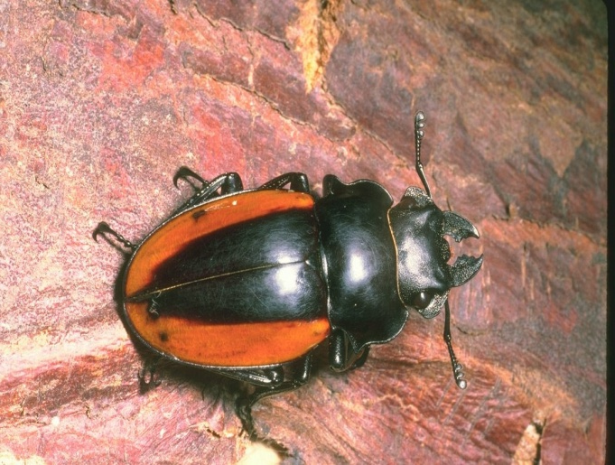
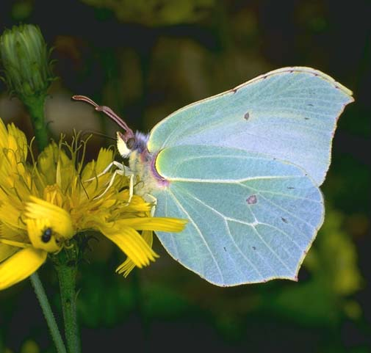
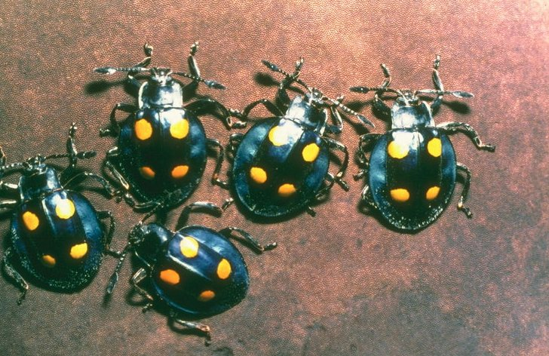
26. У жуков ротовые органы грызущие, а у комаров – колюще - сосущие.
27. Мухи и бабочки могут лапками передних ног пробовать, сладок ли раствор.
28. Бабочка капустница питается нектаром цветков.
29. У жуков наружные жёсткие крылья не участвуют в полёте.
30. Окраска тела у божьей коровки защитная (предупреждающая).
31. Развитие насекомых, имеющих по две пары крыльев, проходит с полным превращением.

Slide 7
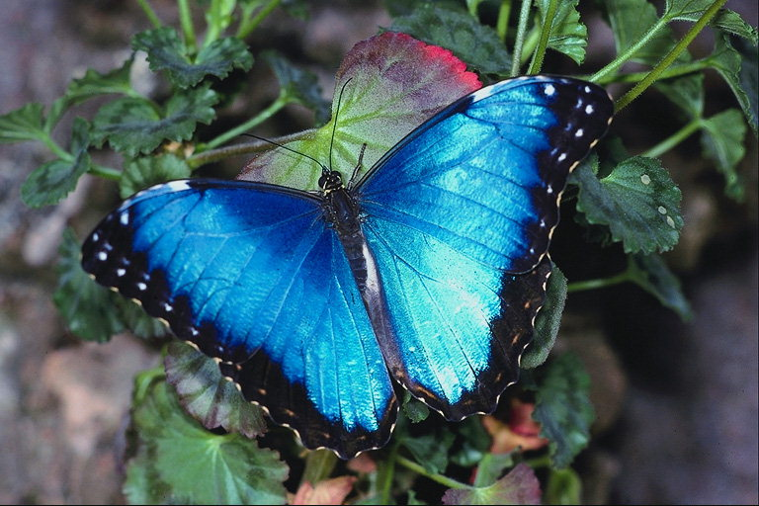
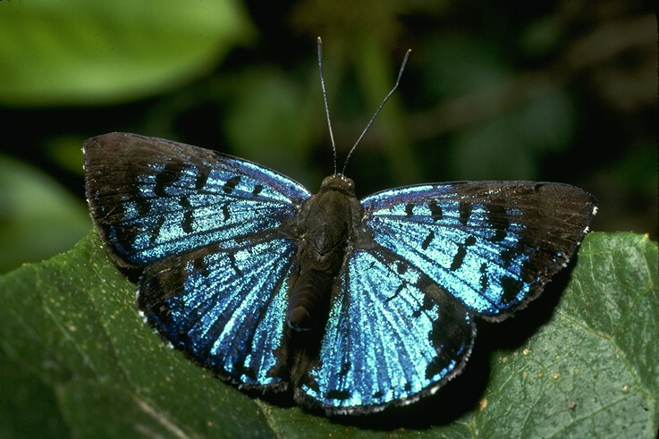
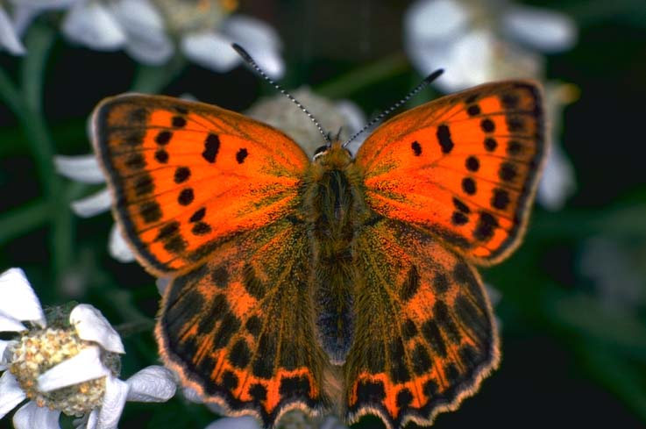
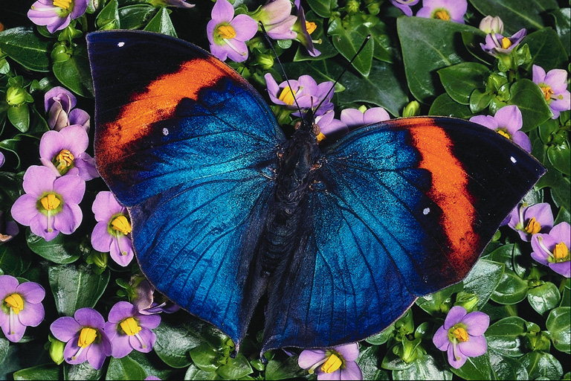
Ответы: 1, 3, 4, 7, 8, 10, 11, 12, 14, 15, 18, 19, 22, 24, 26, 27, 28, 29.

